Slide 1
Witryny i aplikacje internetowe · Rok 2 · Lekcja 14
Framework Laravel — wprowadzenie
Instalacja, struktura projektu, routing, kontrolery, Blade, migracje, Eloquent i walidacja — to samo co w lekcji 2.13, ale gotowymi narzędziami
Technikum · informatyk i programista · kwalifikacja INF.03 · stan wiedzy: październik 2026
Notes:
Stan na październik 2026: aktualna wersja główna to Laravel 13 (wydana 17 marca 2026, wymaga PHP 8.3+, poprawki bezpieczeństwa do 17 marca 2028; najnowsze wydanie frameworka w chwili przygotowania: 13.38). Struktura katalogów, plik .env i domyślny model User pochodzą z aktualnego szkieletu laravel/laravel z GitHuba. Kod Laravel na slajdach jest zgodny z dokumentacją 13.x i przeszedł kontrolę składni PHP, ale nie był uruchamiany w środowisku przygotowania materiałów (brak dostępu do repozytorium Packagist) — przed lekcją warto przejść go raz na własnym komputerze z Herd lub XAMPP.

Slide 2
PO CO FRAMEWORK
Nie wymyślaj koła na nowo
Bezpieczeństwo z automatu
Produktywność
Wspólne konwencje
tokeny CSRF w formularzach, escapowanie {{ }} w szablonach, zapytania przygotowane w ORM, haszowanie haseł
routing, walidacja, sesje, logowanie, wysyłka e-maili, kolejki — gotowe i przetestowane
każdy programista Laravela od razu wie, gdzie szukać kontrolera, modelu i widoku
13
8.3+
2 lata
aktualna wersja główna Laravela (marzec 2026)
minimalna wersja PHP dla Laravel 13
poprawek bezpieczeństwa dla każdej wersji głównej (L13: do 03.2028)
Witryny i aplikacje internetowe · Rok 2 · Lekcja 14 · Laravel
Notes:
Nowa wersja główna Laravela wychodzi co roku w pierwszym kwartale; poprawki błędów przez 18 miesięcy, bezpieczeństwa przez 2 lata. Inne frameworki PHP: Symfony (na jego komponentach stoi część Laravela), CodeIgniter, Slim. Pytanie do klasy: które elementy z lekcji 2.13 (router, front controller, model) pisaliśmy sami?

Slide 3
START
Instalacja: do wyboru
Sposób | Dla kogo | Co daje
Laravel Herd | Windows, macOS | PHP, Composer, instalator Laravela i serwer w jednym programie; projekty pod adresem nazwa.test
Composer | każdy system z PHP 8.3+ | composer create-project laravel/laravel sklep
Instalator laravel | po composer global require laravel/installer | laravel new sklep — kreator z wyborem bazy i zestawu startowego
XAMPP | pracownia szkolna | wymaga XAMPP z PHP 8.3+ i osobno zainstalowanego Composera; baza MariaDB z XAMPP
cd sklep
php artisan serve # serwer pod http://localhost:8000
npm install && npm run dev # zasoby front-endu (Vite)
Witryny i aplikacje internetowe · Rok 2 · Lekcja 14 · Laravel
Notes:
Nowy projekt domyślnie używa bazy SQLite (plik database/database.sqlite) — działa bez instalowania serwera bazy. W szkole z XAMPP przełączamy na MySQL/MariaDB w pliku .env (następny slajd). Typowy problem w pracowni: stara wersja PHP w XAMPP — sprawdzić php -v przed lekcją.

Slide 4
PROJEKT
Struktura katalogów
ten sam podział co w naszym MVC z lekcji 2.13: public/ jest katalogiem głównym WWW
vendor/ i .env są w .gitignore — nie trafiają do repozytorium
po sklonowaniu projektu: composer install, skopiować .env.example do .env, php artisan key:generate
sklep/
├── app/
│ ├── Http/Controllers/ # kontrolery
│ └── Models/ # modele Eloquent
├── bootstrap/app.php # konfiguracja aplikacji
├── config/ # ustawienia
├── database/
│ ├── migrations/ # zmiany struktury bazy
│ └── seeders/ # dane startowe
├── public/index.php # front controller
├── resources/views/ # szablony Blade
├── routes/web.php # trasy
├── storage/ # logi, cache, pliki
├── vendor/ # biblioteki Composera
├── .env # hasła i ustawienia
└── artisan # narzędzie wiersza poleceń
Witryny i aplikacje internetowe · Rok 2 · Lekcja 14 · Laravel
Notes:
W aktualnym szkielecie nie ma już osobnych plików middleware ani app/Http/Kernel.php — konfiguracja jest w bootstrap/app.php. Plik routes/api.php pojawia się dopiero po poleceniu php artisan install:api.

Slide 5
KONFIGURACJA
Plik .env i połączenie z bazą
.env (XAMPP, MariaDB)
domyślnie DB_CONNECTION=sqlite — dla MariaDB z XAMPP zmieniamy na mysql i odkomentowujemy pozostałe linie
w kodzie wartości czyta się przez config(), np. config('app.name')
na serwerze produkcyjnym: APP_ENV=production, APP_DEBUG=false
APP_NAME=Sklep
APP_ENV=local
APP_DEBUG=true
APP_URL=http://localhost:8000
DB_CONNECTION=mysql
Uwaga
Plik .env zawiera hasła — nigdy nie wysyłaj go do Gita ani na zrzutach ekranu. Do repozytorium trafia tylko .env.example bez haseł.
DB_HOST=127.0.0.1
DB_PORT=3306
DB_DATABASE=sklep
DB_USERNAME=root
DB_PASSWORD=
Witryny i aplikacje internetowe · Rok 2 · Lekcja 14 · Laravel
Notes:
APP_DEBUG=true na produkcji pokazuje światu szczegóły błędów, w tym fragmenty konfiguracji — jeden z częstszych błędów wdrożeniowych (lekcja 2.18). Bazę sklep trzeba wcześniej utworzyć w phpMyAdmin; tabele utworzą migracje.

Slide 6
WIERSZ POLECEŃ
Artisan — asystent programisty
Polecenie | Co robi
php artisan serve | uruchamia serwer deweloperski
php artisan make:controller ProduktController | tworzy klasę kontrolera
php artisan make:model Produkt -m | tworzy model i plik migracji
php artisan migrate | wykonuje nowe migracje (tworzy tabele)
php artisan migrate:rollback | cofa ostatnią partię migracji
php artisan route:list | wypisuje wszystkie trasy
php artisan tinker | konsola do testowania modeli na żywo
php artisan install:api | dodaje routes/api.php i obsługę tokenów API
Witryny i aplikacje internetowe · Rok 2 · Lekcja 14 · Laravel
Notes:
php artisan list pokazuje wszystkie polecenia, a php artisan help make:model — opcje. Uwaga na nazwy: model Produkt z opcją -m wygeneruje migrację tabeli produkts (angielska liczba mnoga) — dlatego w przykładach nazwę tabeli ustawiamy jawnie.

Slide 7
BAZA DANYCH
Migracja — struktura tabeli w kodzie
database/migrations/…_create_produkty_table.php
up() — zmiana, down() — jej cofnięcie
id() = BIGINT UNSIGNED AUTO_INCREMENT PRIMARY KEY
timestamps() = kolumny created_at i updated_at, które Eloquent wypełnia sam
constrained() tworzy klucz obcy
plik migracji trafia do Gita — cały zespół ma identyczną bazę po php artisan migrate
return new class extends Migration
{
public function up(): void
{
Schema::create('produkty', function (Blueprint $t) {
$t->id();
$t->string('nazwa', 100);
$t->decimal('cena', 8, 2);
$t->unsignedInteger('stan')->default(0);
$t->foreignId('kategoria_id')
->constrained('kategorie');
$t->timestamps();
});
}
public function down(): void
{
Schema::dropIfExists('produkty');
}
};
Witryny i aplikacje internetowe · Rok 2 · Lekcja 14 · Laravel
Notes:
Migracje to „historia zmian bazy” w kodzie, tak jak Git jest historią kodu. Zamiast ręcznie robić ALTER TABLE w phpMyAdmin, tworzy się nową migrację (np. dodanie kolumny opis). Tabela kategorie musi powstać we wcześniejszej migracji — kolejność wyznacza data w nazwie pliku.

Slide 8
ORM
Eloquent — model i zapytania
app/Models/Produkt.php
Eloquent | SQL
Produkt::all() | SELECT * FROM produkty
Produkt::find(2) | … WHERE id = 2
Produkt::where('cena', '<', 300) ->orderBy('cena')->get() | … WHERE cena < 300 ORDER BY cena
Produkt::create($dane) | INSERT INTO produkty …
$p->update(['stan' => 5]) | UPDATE … WHERE id = …
$p->delete() | DELETE … WHERE id = …
$p->kategoria->nazwa | SELECT … FROM kategorie …
namespace App\Models;
use Illuminate\Database\Eloquent\Model;
use Illuminate\Database\Eloquent\Attributes\Fillable;
#[Fillable(['nazwa', 'cena', 'stan', 'kategoria_id'])]
class Produkt extends Model
{
protected $table = 'produkty';
public function kategoria()
{
return $this->belongsTo(Kategoria::class);
}
}
Witryny i aplikacje internetowe · Rok 2 · Lekcja 14 · Laravel
Notes:
Atrybut #[Fillable] (nowy styl z aktualnego szkieletu; starszy zapis to właściwość protected $fillable) wymienia pola, które wolno masowo przypisać przez create() — reszta, np. is_admin, jest chroniona. Wszystkie zapytania Eloquent są przygotowane, więc dane od użytkownika nie zmienią treści SQL. Przypomnieć problem N+1 z lekcji baz danych: Produkt::with('kategoria')->get().

Slide 9
TRASY
routes/web.php
use App\Http\Controllers\ProduktController;
use Illuminate\Support\Facades\Route;
Route::get('/', fn () => view('start'));
Route::get('/produkty', [ProduktController::class, 'index'])
->name('produkty.index');
Route::get('/produkty/{produkt}', [ProduktController::class, 'show'])
->name('produkty.show');
Route::post('/produkty', [ProduktController::class, 'store'])
->name('produkty.store');
Nazwy tras
Wiązanie modelu
w widoku route('produkty.show', $p) zamiast wpisywać adres ręcznie
{produkt} + parametr Produkt $produkt w kontrolerze = Laravel sam pobierze wiersz albo zwróci 404
Witryny i aplikacje internetowe · Rok 2 · Lekcja 14 · Laravel
Notes:
To dokładnie router z lekcji 2.13, tylko gotowy. Route::resource('produkty', …) tworzy naraz 7 tras CRUD (index, create, store, show, edit, update, destroy) — sprawdźcie je przez php artisan route:list.

Slide 10
KONTROLER
Kontroler z walidacją żądania
validate() — gdy dane są złe, Laravel sam wraca do formularza z błędami i starymi wartościami
zwracane są tylko sprawdzone pola — bezpieczne dla create()
redirect() po POST to wzorzec PRG z lekcji 2.06
with('ok', …) — jednorazowy komunikat w sesji (flash)
class ProduktController extends Controller
{
public function index()
{
$produkty = Produkt::orderBy('nazwa')->get();
return view('produkty.index',
compact('produkty'));
}
public function store(Request $request)
{
$dane = $request->validate([
'nazwa' => 'required|string|max:100',
'cena' => 'required|numeric|min:0',
'kategoria_id' => 'required|exists:kategorie,id',
]);
Produkt::create($dane);
return redirect()->route('produkty.index')
->with('ok', 'Dodano produkt');
}
}
Witryny i aplikacje internetowe · Rok 2 · Lekcja 14 · Laravel
Notes:
Reguła exists:kategorie,id sprawdza w bazie, czy kategoria istnieje. Dla żądań JSON (API) ta sama walidacja zwraca automatycznie kod 422 z listą błędów — tak jak ręcznie robiliśmy w lekcji 2.13. Pełna lista reguł: dokumentacja Validation.

Slide 11
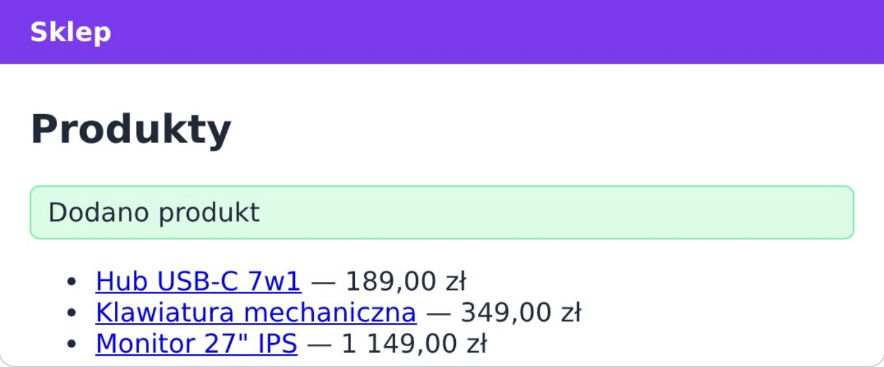
WIDOKI
Szablony Blade
resources/views/produkty/index.blade.php
Tak wygląda wynik (HTML wzorcowy)
@extends('layouts.app')
localhost:8000/produkty
@section('tresc')
<h2>Produkty</h2>
@if (session('ok'))
<p class="ok">{{ session('ok') }}</p>
@endif
<ul>
@forelse ($produkty as $p)
<li>
<a href="{{ route('produkty.show', $p) }}">
{{ $p->nazwa }}</a>
— {{ number_format($p->cena, 2, ',', ' ') }} zł
{{ }} wypisuje i escapuje (htmlspecialchars)
{!! !!} — bez escapowania, tylko dla zaufanego HTML
@extends / @section / @yield — wspólny układ strony
</li>
@empty
<li>Brak produktów</li>
@endforelse
</ul>
@endsection
Witryny i aplikacje internetowe · Rok 2 · Lekcja 14 · Laravel
Notes:
Podgląd pokazuje HTML, który ten szablon generuje dla trzech produktów (z układem layouts.app z nagłówkiem) — złożony ręcznie, bo projekt nie był uruchamiany w środowisku przygotowania. Plik layouts/app.blade.php zawiera <html>, <head>, nagłówek i @yield('tresc'). Blade kompiluje szablony do zwykłego PHP w storage/framework/views.

Slide 12
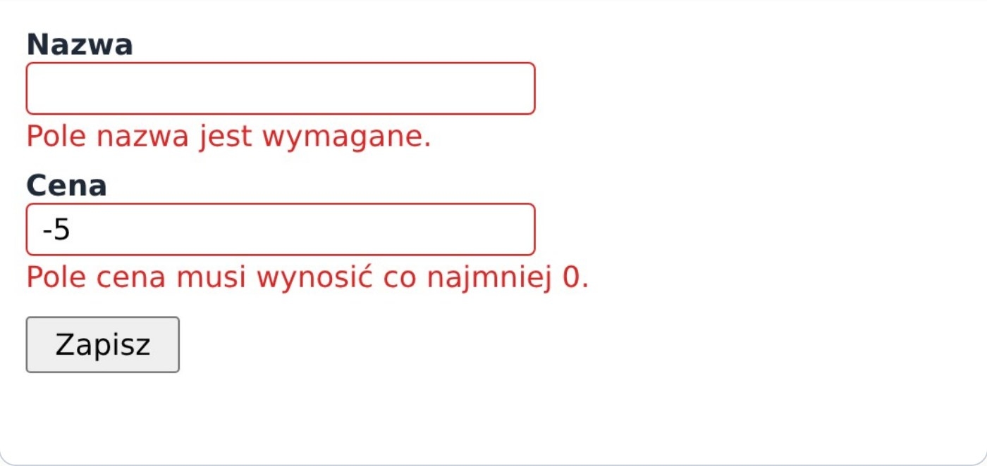
FORMULARZE
Formularz: @csrf, old() i @error
Po wysłaniu złych danych (HTML wzorcowy)
<form method="post"
action="{{ route('produkty.store') }}">
localhost:8000/produkty/nowy
@csrf
<label>Nazwa
<input name="nazwa" value="{{ old('nazwa') }}">
</label>
@error('nazwa')
<p class="err">{{ $message }}</p>
@enderror
<label>Cena
<input name="cena" value="{{ old('cena') }}">
</label>
@error('cena')
<p class="err">{{ $message }}</p>
@csrf dodaje ukryte pole z tokenem — bez niego POST kończy się błędem 419
old() — ponowne wypełnienie pól (lekcja 2.06)
komunikaty błędów można przetłumaczyć na polski (pliki w lang/)
@enderror
<button>Zapisz</button>
</form>
Witryny i aplikacje internetowe · Rok 2 · Lekcja 14 · Laravel
Notes:
Domyślne komunikaty walidacji są po angielsku — na podglądzie są ich polskie odpowiedniki, które daje pakiet tłumaczeń lub własny plik lang/pl/validation.php i APP_LOCALE=pl. Przypomnieć z lekcji 2.11: ochrona CSRF w Laravel 13 sprawdza też nagłówek Origin żądania.

Slide 13
PODSUMOWANIE
Czysty PHP a Laravel
Zadanie | Czysty PHP (lekcje 2.04–2.13) | Laravel
routing | własny router, .htaccess | routes/web.php, Route::get()
baza | PDO, ręczny SQL | migracje + Eloquent
widok | PHP + htmlspecialchars | Blade, {{ }}
walidacja | filter_var, własne if-y | $request->validate([...])
CSRF | własny token w sesji | @csrf i middleware
hasła, logowanie | password_hash, sesje | zestawy startowe (starter kits)
na egzaminie INF.03 | tak — tego się wymaga | nie
Zapamiętaj
Framework nie zastępuje znajomości PHP, HTTP i SQL — on je zakłada. Kto rozumie lekcję 2.13, rozumie, co Laravel robi pod spodem.
Witryny i aplikacje internetowe · Rok 2 · Lekcja 14 · Laravel
Notes:
Na egzaminie INF.03 pisze się skrypty w czystym PHP z mysqli — Laravel to wiedza na praktyki i do pracy. Zestawy startowe (starter kits) Laravela dają gotowe logowanie i rejestrację z wybranym front-endem (np. React, Vue, Livewire).

Slide 14
DO ZROBIENIA
Ćwiczenia
1
Zainstaluj Laravel (Herd albo Composer), uruchom php artisan serve i otwórz stronę powitalną.
2
Przełącz projekt na MariaDB z XAMPP w pliku .env i wykonaj php artisan migrate.
3
Utwórz migrację i model Produkt; dodaj 3 produkty w php artisan tinker przez Produkt::create().
4
Dodaj trasy, kontroler i widok Blade z listą produktów oraz stroną jednego produktu.
5
Dodaj formularz nowego produktu z walidacją i komunikatem „Dodano produkt”.
Witryny i aplikacje internetowe · Rok 2 · Lekcja 14 · Laravel
Notes:
Zad. 3 w tinkerze: App\Models\Produkt::create(['nazwa' => 'Mysz', 'cena' => 129, 'kategoria_id' => 1]) — wymaga istniejącej kategorii albo uproszczenia migracji bez klucza obcego.

Slide 15
SPRAWDŹ SIĘ
Pytania na koniec lekcji
1
Jakie korzyści daje framework w porównaniu z czystym PHP?
2
Do czego służy plik .env i dlaczego nie trafia do Gita?
3
Czym jest migracja i co robią metody up() i down()?
4
Czym różni się {{ $x }} od {!! $x !!} w Blade?
5
Co się stanie, gdy w formularzu POST zabraknie @csrf?
Źródła: dokumentacja Laravel 13.x (laravel.com/docs), szkielet laravel/laravel na GitHubie, php.net
Notes:
Odp. 5: Laravel odrzuci żądanie z kodem 419 (Page Expired). Odp. 4: {{ }} escapuje znaki specjalne HTML, {!! !!} wypisuje tekst bez zmian — ryzyko XSS przy danych od użytkownika.

